Slide 1
عملیه تقسیم اعداد
تقسیم در لغت قسمت کـــردن را گـویند و اصطلاح توزیع اشیا همجنس به طور یکسان را تقسیم گویند .
عنصر عینیت دراین عملیه یک میباشد.

Slide 2




به طریقه تقسیم:
30
-
5
=
25
25
-
5
=
20
20
-
5
=
15
30
$$÷$$
$$5$$
$$=$$
$$6$$
15
-
5
=
10
10
-
5
=
5
5
-
5
=
0

Slide 3


سمبول های تقسیم:
$$:$$
$$÷$$

Slide 4
اجزای عملیه تقسیم:
مقسوم
مقسوم علیه
خارج قسمت یا حاصل تقسیم
باقی مانده

Slide 5
اجزای عملیه تقسیم:
42
2
4
21
2
2

Slide 6
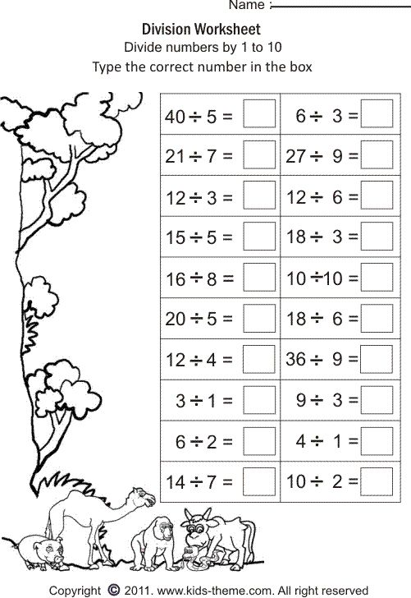
8
2
3
3
4
2
3
6
2
1
4
3
3
4
3
3
3
4
2
5

